Slide 1



RAVENOL SWT
ISO 150 | 220 | 320 | 460 | 680
Synthetic Wind Turbine – Technischer Bericht
www.ravenol.de

Slide 2
RAVENOL SWT | FREIGABEN
Garantierte Bewältigung der extremsten Anforderungen in allen Anwendungsbereichen – RAVENOL verfolgt mit SWT einen Multi-Spezialisten-Ansatz, der jeden einzelnen Standard bei weitem übertrifft.
Freigaben | Ravenol SWT 150 | Ravenol SWT 220 | Ravenol SWT 320 | Ravenol SWT 460 | Ravenol SWT 680
Eickhoff Gearboxes QSV19.0002 | • | • | • | • | •
FLENDER AS 7300 | • | • | • | • | •
Renk 36011-11 | • | • | • | • | •
Renk Augsburg ZAN 36011 | • | • | • | • | •
SEW Getriebeeinheiten: IGP, XP, P-X-Serie | • | • | • | • | •
SEW Getriebeeinheiten: R-, K7-, F-, IG X-Serie | • | • | • | • | •
Sumitomo/Hansen HP1 | • | • | • | •
Sumitomo/Hansen HP2 | • | • | • | •
Sumitomo/Hansen HPP | • | • | • | •
Sumitomo/Hansen M4ACC | • | • | • | •
Sumitomo/Hansen M5CT | • | • | • | •
Sumitomo/Hansen P4 | • | • | • | •
Sumitomo/Hansen Paramax® | • | • | • | •
ZF Industrieantriebe Witten ZN-WN-145 | • | • | • | •
ZF TE-ML | 27D | 27F | 27H | 27J
www.ravenol.de

Slide 3
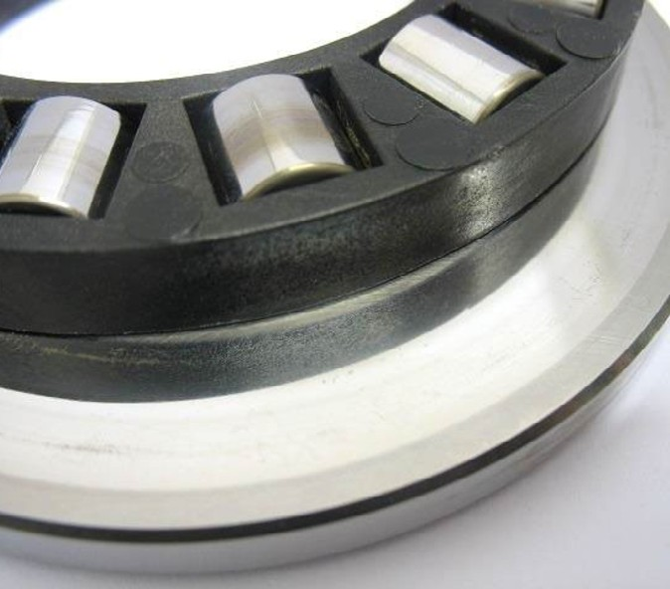
RAVENOL SWT | LAGERSCHUTZ
RAVENOL SWT bietet fortschrittlichsten Lagerschutz
Besteht eine Vielzahl anspruchsvoller Tests, weit über typische Getriebe-Betriebsbedingungen hinaus
DIN 51819-3 | FE-8 Prüfstand
WEC Test FVA 707 V
Schaeffler / FAG 4-Stufen-Test
Verschleißmasse [mg]
140
Verschleißmasse [mg]
35
zulässiger Grenzwert 30 mg
120
30
100
25
80
20
117,7 mg
60
15
40
10
zulässiger Grenzwert 30 mg
20
5
1 mg
0
Keine WEC (White Etching Cracks) -Schäden nach 1750h -> keine
WEC-Ausbreitung mit SWT!
0
SWT
Wettbewerber
Stufe 1
Stufe 2
Stufe 3
Stufe 4
www.ravenol.de

Slide 4
RAVENOL SWT | LAGERSCHUTZ
RAVENOL SWT stabilisiert die Verschleißraten von Wälzlagern
Test gemäß DIN 5119-3 m_{w50} (80h) auf dem FE8-Prüfstand
mit einem Wettbewerberschmierstoff
Austausch des Schmierstoffs durch SWT und Wiederholung des Tests (80h) mit den gebrauchten Wälzlagern
zulässiger Grenzwert 30 mg
SWT 0mg
0
10
20
30
40
50
60
70
80
90
0
10
20
30
40
50
60
70
80
90
Verschleißmasse [mg]
neuer Verschleiß im zweiten Lauf [mg]
Verschleißbedingte Getriebeprobleme können durch den Einsatz von RAVENOL SWT vollständig gestoppt werden; überhöhte Verschleißraten werden nachhaltig stabilisiert.
www.ravenol.de

Slide 5


RAVENOL SWT | ZAHNRADSCHUTZ
RAVENOL SWT bietet herausragenden Schutz für Zahnflanken
FZG A/16.6/90 Test mit RAVENOL SWT
Die höchste messbare Laststufe (14) wurde ohne jegliche Anzeichen von Verschleiß bestanden.
zul. Grenzwert bei Laststufe 12
Ausgangszustand
0
2
4
6
8
10
12
14
16
18
20
FZG-Laststufe
Nach Testabschluss – neuwertig
www.ravenol.de

Slide 6
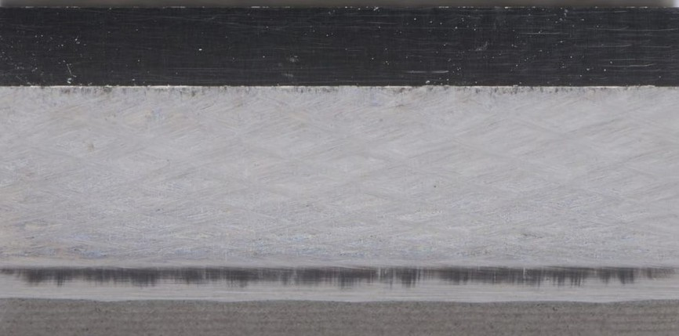
RAVENOL SWT | ZAHNRADSCHUTZ
RAVENOL SWT schützt Zahnflanken unter allen Betriebsbedingungen
Sehr gute Leistung bei niedrigen Drehzahlen
Niedrige Drehzahl bei hohem Drehmoment
Sehr geringe Verschleißmasse
Ausgezeichneter Schutz gegen Stoß- und Schlagbelastungen
Maximale Belastung des Prüfgetriebes
Keine Zeit für die Prüf-Zahnflanken zum Einlaufen
Die maximale Laststufe 12 wurde überschritten
FZG Test C/0.05/90/12
Stufe 1
zulässiger Grenzwert
Stufe 2
Stufe 3
Stufe 4
Stufe 5
0
5
10
15
20
25
30
Verschleißmasse [mg]
www.ravenol.de

Slide 7

RAVENOL SWT | SCHAUMVERHALTEN
Die Formulierung von RAVENOL SWT überzeugt durch ihre sehr geringe Schaumneigung
ASTM D892 Schaumtest nach 5 Minuten
Schaumvolumen [ml]
750
zulässiger Grenzwert
500
250
0
Wettbewerber VG 320
0
ISO 150
ISO 320
ISO 680
SWT mit Entschäumer
SWT ohne Entschäumer
www.ravenol.de

Slide 8





RAVENOL SWT | SCHAUMVERHALTEN
Die Formulierung von RAVENOL SWT überzeugt durch ihre sehr geringe Schaumneigung
Schaumverhalten und Luftabscheidevermögen stellen häufig eine Optimierungsherausforderung dar
Trotz ihrer sehr guten Schaumeigenschaften ist SWT in der Lage, große Mengen Luft in kurzer Zeit abzuscheiden
ASTM D3427 Luftabscheidung bei 50°C (ISO 320)
ASTM D3427 Luftabscheidung bei 75°C (ISO 320)
SWT
Wettbewerber
5:50 min
44 min
SWT
Wettbewerber
0
5
10
15
20
Zeit [min]
www.ravenol.de

Slide 9

RAVENOL SWT | ELASTOMERKOMPATIBILITÄT UND
FILTRIERBARKEIT
SWT ermöglicht nachweislich Feinfiltration
Längere Ölwechselintervalle erfordern einen erhöhten Einsatz von feinerer Filtration, um Ölreinheit und Bauteilschutz sicherzustellen.
Filterverstopfungen oder der Abbau von Additiven können zu Schaumbildung, erhöhter Reibung und Verschleiß führen.
SWT zeichnet sich durch seine Kompatibilität mit statischen und dynamischen Dichtungen aus
Schützt Dichtungen vor gängigen Ausfallmechanismen
Robust, bestanden NBR902, FKM585 & FKM260466
Statische und Radial-Wellendichtungsprüfungen gemäß Flender-Testbedingungen
Im Gegensatz zu vielen Wettbewerbern verursacht es keine übermäßige Quellung von Nitrilkautschuken, die dafür anfällig sein können
Wichtige Filterauslegungen haben typischerweise Porengrößen von ≥ 3 µm, um ein gutes Gleichgewicht zwischen Filtrationseffizienz und Additivrückhalt zu gewährleisten.
Interne Standards: Hydac und CC Jensen:
Kein Verlust der Additivchemie
Bestehen des Flender-Schaumtests
NBR902 Volumenänderung
Volumenänderung [%]
12
10
8
6
4
2
0
-2
-4
zulässiger Grenzwert 5%
zulässiger Grenzwert -2%
SWT
Wettbewerber
nach der Filtration
www.ravenol.de

